Slide 1
$
$
ERVEN
© Dia van Berry Hagendijk
Klas 4 - Dhr. Hagendijk

Slide 2
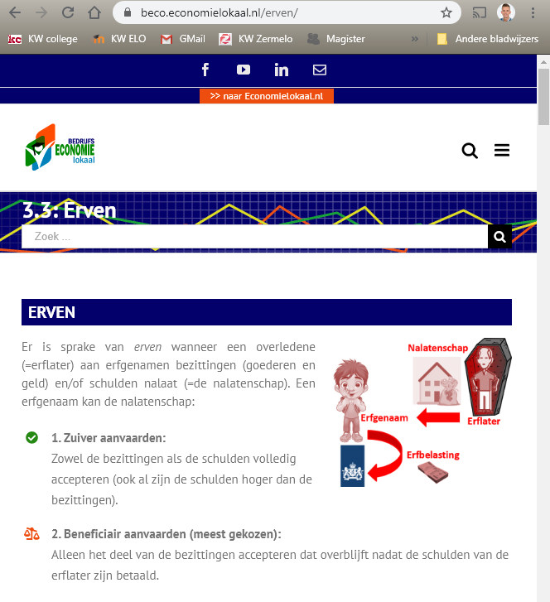
Deze PowerPoint is eigendom van:
Bedrijfseconomielokaal
De volledige tekst bij
deze PowerPoint tref je op:
becolokaal.nl/erven
Auteur: Berry Hagendijk

Slide 3
ERVEN: ALGEMEEN
© Dia van Berry Hagendijk
ERFLATER
Bezittingen
Schulden
NALATENSCHAP
WIE KRIJGT WAT EN HOEVEEL?
(voor een deel)
GEEN TESTAMENT?
A) TESTAMENT (=UITERSTE WIL)
Eigen regels via notaris
over wie wat krijgt en hoeveel.
B) WETTELIJK (VERSTERF)ERFRECHT
Wettelijke standaardregels
over wie wat krijgt en hoeveel.

Slide 4
ERVEN: WETTELIJK VERSTERFERFRECHT
© Dia van Berry Hagendijk
Wettelijk (versterf)erfrecht verdeeld de nalatenschap op basis van groepen.
Geen erfgenamen EN geen plaatsvervullers meer in een groep? Dan erfenis naar groep eronder.
Nabestaanden binnen een groep hebben een even groot erfdeel(breuk) (bv. 3 personen → ieder 1/3e).
Plaatsvervulling:
Kinderen vervullen de plaats van hun ouder als deze ouder geen erfgenaam meer is vanwege:
eerder overlijden dan erflater of;
verwerpen erfenis.
Erflater
Partner en kinderen
of hun plaatsvervullers
Ouders, broers en zussen
of hun plaatsvervullers
Opa’s en oma’s
of hun plaatsvervullers
Overgroot opa's en oma’s
of hun plaatsvervullers

Slide 5
ERVEN: KEUZES
© Dia van Berry Hagendijk
Een erfgenaam kan de nalatenschap:
Zuiver aanvaarden:
Zowel de bezittingen als de schulden volledig accepteren
(ook al zijn de schulden hoger dan de bezittingen).
Beneficiair aanvaarden (meest gekozen):
Alleen het deel van de bezittingen accepteren dat overblijft nadat de schulden van de erflater zijn betaald.
Verwerpen:
Zowel de bezittingen als de schulden volledig weigeren. Gevolg hiervan is: plaatsvervulling.

Slide 6
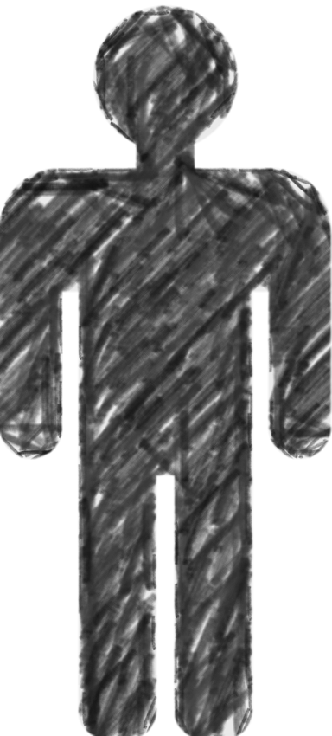
ERVEN: NETTO ERFENIS – ZONDER LEGITIEM
© Dia van Berry Hagendijk
De erflater heeft slechts voor een deel van zijn nalatenschap een testament. Dus geldt voor het restant het wettelijk versterferfrecht.
Gevraagd:
1a) Wat is ieders wettelijke erfdeel(breuk)?
= 1 / aantal erfgenamen in groep
Uitwerking plaatsvervulling:
Gehele erfenis
▽
1/4e voor kind 3 (dood)
▽
1/2e van 1/4e voor ieder kleinkind = 1/8e
$$\frac{1}{4}$$
ERFLATER
ECHTGENOOT
$$\frac{1}{4}$$
$$\frac{1}{4}$$
$$\frac{1}{4}$$
KIND 1
KIND 2
KIND 3
$$\frac{1}{8}$$
$$\frac{1}{8}$$
KLEINKIND 1
KLEINKIND 2

Slide 7
ERVEN: NETTO ERFENIS – ZONDER LEGITIEM
© Dia van Berry Hagendijk
De erflater heeft slechts voor een deel van zijn nalatenschap een testament. Dus geldt voor het restant het wettelijk versterferfrecht.
Gevraagd:
1a) Wat is ieders wettelijke erfdeel(breuk)?
= 1 / aantal erfgenamen in groep
1b) Bereken de wettelijke erfmassa.
= Bezittingen – Schulden – Deel via testament – Kosten voor uitvaart en verdeling erfenis
1c) Bereken ieders wettelijke erfportie.
= Stap 1b verdelen o.b.v. Stap 1a
2) Bereken ieders bruto erfenis.
= Deel via testament + Stap 1c
€ 220.000 - € 40.000 = 180.000 gemeenschappelijk
50%
Uitvaart
€10.000
50%
$$\frac{1}{4}$$
€ 80.000 nalatenschap
€ 17.500 erfportie (bruto)
€ 90.000 nalatenschap
€ 70.000 wettelijke erfmassa
ERFLATER
ECHTGENOOT
Testament
Kind 1: € 10.000
$$\frac{1}{4}$$
$$\frac{1}{4}$$
€ 10.000
€ 17.500 erfportie (bruto)
+ € 17.500 erfportie
= € 27.500 bruto
KIND 1
KIND 2
KIND 3
$$\frac{1}{8}$$
$$\frac{1}{8}$$
€ 8.750 erfportie (bruto)
€ 8.750 erfportie (bruto)
KLEINKIND 1
KLEINKIND 2

Slide 8
ERVEN: NETTO ERFENIS – ZONDER LEGITIEM
© Dia van Berry Hagendijk
Gevraagd:
3) Bereken voor kind 1 het belastbaar erfdeel.
= Bruto erfenis – Vrijgesteld deel + of – Vruchtgebruik
€ 220.000 - € 40.000 = 180.000 gemeenschappelijk
50%
Uitvaart
€10.000
50%
$$\frac{1}{4}$$
€ 70.000 wettelijke erfmassa
€ 17.500 erfportie (bruto)
ERFLATER
ECHTGENOOT
Testament
Kind 1: € 10.000
$$\frac{1}{4}$$
$$\frac{1}{4}$$
€ 10.000
+ € 17.500 erfportie
€ 17.500 erfportie (bruto)
= € 27.500 bruto
vrijstelling
€15.000
-
KIND 1
KIND 2
KIND 3
$$\frac{1}{8}$$
$$\frac{1}{8}$$
€ 8.750 erfportie (bruto)
€ 8.750 erfportie (bruto)
KLEINKIND 1
KLEINKIND 2

Slide 9
ERVEN: NETTO ERFENIS – ZONDER LEGITIEM
© Dia van Berry Hagendijk
Gevraagd:
3) Bereken voor kind 1 het belastbaar erfdeel.
= Bruto erfenis – Vrijgesteld deel + of – Vruchtgebruik
Vruchtgebruik:
Leeft echtgenoot nog? Dan komen alle erfporties van de kinderen in handen van deze langstlevende ouder.
De kinderen krijgen een vordering op de langstlevende ouder die niet direct opeisbaar is. Opeisen kan wel als:
1) deze ouder ook is overleden of;
2) deze ouder samen gaat leven met een nieuwe partner en er gemeenschap van goederen dreigt.
De echtgenoot heeft voordeel door het gebruik van andermans ‘blote eigendom’, dit heet: vruchtgebruik.
Het verwacht aantal jaren dat de echtgenoot vruchtgebruik heeft, wordt uitgedrukt in geld: 6% van het erfportie voor elk verwacht jaar
Vruchtgebruik verhoogt ( + ) bij de echtgenoot het belastbaar erfdeel vanwege het voordeel eraan. Er wordt daarna dus erfbelasting over berekend.
Vruchtgebruik verlaagt ( - ) bij het kind het belastbaar erfdeel vanwege het missen ervan. Dat bespaart daarna dus erfbelasting.
Uitwerking vruchtgebruik:
6% van € 17.500 * 5 jaar (staat gegeven) = € 5.250
€ 220.000 - € 40.000 = 180.000 gemeenschappelijk
50%
Vruchtgebruik: de wet verwacht in deze situatie
5 jaar vruchtgebruik.
Uitvaart
€10.000
50%
$$\frac{1}{4}$$
€ 70.000 wettelijke erfmassa
€ 17.500 erfportie (bruto)
ERFLATER
ECHTGENOOT
Testament
Kind 1: € 10.000
$$\frac{1}{4}$$
$$\frac{1}{4}$$
€ 10.000
+ € 17.500 erfportie
€ 17.500 erfportie (bruto)
= € 27.500 bruto
vrijstelling
€15.000
-
KIND 1
KIND 2
KIND 3
-
vruchtgebruik
€5.250
=
$$\frac{1}{8}$$
$$\frac{1}{8}$$
belastbaar
€7.250
€ 8.750 erfportie (bruto)
€ 8.750 erfportie (bruto)
KLEINKIND 1
KLEINKIND 2

Slide 10
ERVEN: NETTO ERFENIS – ZONDER LEGITIEM
© Dia van Berry Hagendijk
Gevraagd:
4) Bereken voor kind 1 de te betalen erfbelasting.
= Belastbaar erfdeel (stap 3) door de schijven halen
Gevraagd:
5) Bereken voor kind 1 de netto erfenis.
= Bruto erfenis – Stap 4
€ 220.000 - € 40.000 = 180.000 gemeenschappelijk
50%
Vruchtgebruik: de wet verwacht in deze situatie
5 jaar vruchtgebruik.
Uitvaart
€10.000
50%
$$\frac{1}{4}$$
€ 70.000 wettelijke erfmassa
€ 17.500 erfportie (bruto)
ERFLATER
ECHTGENOOT
Testament
Kind 1: € 10.000
$$\frac{1}{4}$$
$$\frac{1}{4}$$
€ 10.000
+ € 17.500 erfportie
€ 17.500 erfportie (bruto)
= € 27.500 bruto
vrijstelling
€15.000
-
KIND 1
KIND 2
KIND 3
-
vruchtgebruik
€5.250
netto
€26.050
=
=
$$\frac{1}{8}$$
$$\frac{1}{8}$$
belastbaar
€7.250
-
erfbelasting
€1.450
€ 8.750 erfportie (bruto)
€ 8.750 erfportie (bruto)
%
=
KLEINKIND 1
KLEINKIND 2

Slide 11
ERVEN: NETTO ERFENIS – MET LEGITIEM
© Dia van Berry Hagendijk
Kind 1 voelt zich benadeeld. Via testament erft hij € 10.000, maar dat weegt volgens hem niet op tegen de giften die kind 2 en kind 3 in het verleden kregen van de erflater. Kind 1 eist daarom zijn legitieme portie op. Hierdoor vervalt wel het testament voor hem.
Gevraagd:
1a) Wat is kind 1 zijn legitieme erfdeel(breuk)?
= 50% wettelijke erfdeel(breuk)
1b) Bereken de legitieme erfmassa.
= Bezittingen – Schulden – Kosten voor uitvaart en verdeling erfenis + Waarde giften ooit gedaan aan eigen kinderen + Waarde giften in de afgelopen 5 jaar gedaan aan anderen.
1c) Bereken voor kind 1 de legitieme erfportie.
= Stap 1b verdelen o.b.v. Stap 1a
1d) Bereken voor kind 1 de aanspraak op legitieme erfportie.
= Stap 1c - Alle ooit ontvangen schenkingen van erflater
2) Bereken voor kind 1 de bruto erfenis.
= Deel via testament + Stap 1c
Gezamenlijke rekening:
Giften kind 1: €2.000
50%
€ 220.000 - € 40.000 = 180.000 gemeenschappelijk
50%
Giften kind 2+3: €330.000
50%
Uitvaart
€10.000
50%
Overige giften afg. 5 jr. €8.000
€ 250.000 legitieme erfmassa
€ 80.000 nalatenschap
50%
€ 90.000 nalatenschap
ERFLATER
ECHTGENOOT
Testament
Kind 1: € 10.000
Ik eis mijn legitieme portie op!
$$50\% van\frac{1}{4}=$$
$$\frac{1}{8}$$
€ 31.250 legitieme erfportie
- € 1.000
= € 30.250 aanspraak (bruto)
KIND 1
KIND 2
KIND 3
C) LEGITIEME (ERF)PORTIE:
Wettelijk minimum waar kinderen van de erflater zich op kunnen beroepen als ze zich benadeeld voelen door erflater. Zelfs wanneer een kind via testament is onterfd dan geldt dit.
KLEINKIND 1
KLEINKIND 2

Slide 12
SAMENGEVAT: ERVEN
© Dia van Berry Hagendijk
Stap 1: GEEN aanspraak maken op legitieme (erf)portie
Stap 1: WEL aanspraak maken op legitieme (erf)portie
OPTIE A: TESTAMENT
Het deel
van de
bezittingen¹ en schulden¹ dat via een testament gaat.
WETTELIJK (VERSTERF)ERFFRECHT
OPTIE B: WETTELIJKE (ERF)PORTIE
1a: Wettelijke erfdeel(breuk)
= 1 / aantal erfgenamen in groep
1b: Wettelijke (erf)massa
= Bezittingen¹ – Schulden¹ – Deel via testament – Kosten voor uitvaart en verdeling erfenis
1c: Wettelijke (erf)portie
= Stap 1a * Stap 1b
OPTIE C: AANSPRAAK OP LEGITIEME (ERF)PORTIE
1a: Legitieme erfdeel(breuk)
= 50% wettelijke erfdeelbreuk
1b: Legitieme (erf)massa
= Bezittingen¹ – Schulden¹ – Kosten voor uitvaart en verdeling
erfenis + Waarde giften ooit gedaan aan eigen kinderen +
Waarde giften in de afgelopen 5 jaar gedaan aan anderen.
1c: Legitieme (erf)portie van kind
= Stap 1a * Stap 1b
1d: AANSPRAAK OP legitieme (erf)portie
= Stap 1c – Alle ooit ontvangen schenkingen van erflater
Stap 2: Bruto erfenis = Optie A + Optie B
Stap 2: Bruto erfenis = Optie C
Stap 3: Belastbaar erfdeel = Stap 2 – Vrijgesteld deel + of – Vruchtgebruik
Stap 4: Te betalen erfbelasting = Belastbaar erfdeel (stap 3) door de schijven halen
Stap 5: Netto erfenis = Stap 2 – Stap 4
¹ Indien sprake van gemeenschap van goederen dan wordt verondersteld dat 50% van de gemeenschappelijke bezittingen en schulden van de erflater was.

